Slide 1
Universidad Francisco Marroquín
Machine Learning
Primer semestre 2018

Slide 2
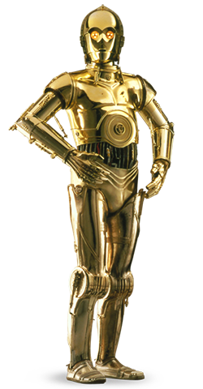

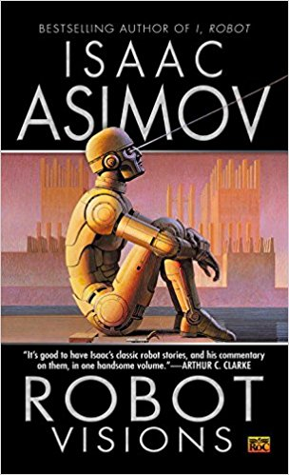
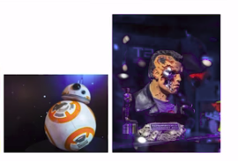
IA
En la television y entretenimiento

Slide 3
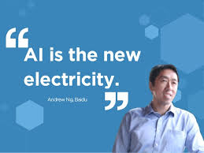
IA segun Andrew Ng
“Just as the Industrial Revolution freed up a lot of humanity
from physical drudgery, I think AI has the potential to free
up humanity from a lot of the mental drudgery.”
“The industrial revolution freed humanity from much repetitive physical drudgery;
I now want AI to free humanity from repetitive mental drudgery, such as driving in traffic.
This work cannot be done by any single company — it will be done by the global AI community of researchers and engineers.”

Slide 4
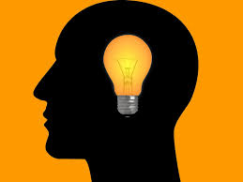
IA
Inteligencia y la mente
Durante miles de años hemos tratado de entender como pensamos, es decir la ciencia detras de que percibamos,entendamos,aprendamos y hagamos predicciones de cosas que percibimos del mundo que nos rodea, y en esto se basa nuestra inteligencia. A la inteligencia artificial no solo le interesa esto, si no como construir maquinas y entidades que puedan realizar lo mismo.

Slide 5
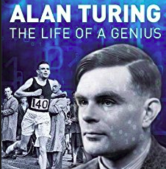
Origen e historia de IA
Ciencia reciente
El trabajo en IA comenzo poco despues de la segunda guerra mundial
El nombre IA nació en 1956
Es relevante y tiene aplicaciones en muchas areas,por lo que es una ciencia
universal
Abarca y “mezcla” conocimientos y tecnicas de otras ciencias como:
Estadistica y analisis probabilistico
Fisica(en menor medida)
Neurociencias
Algoritmos y estructuras de datos
Economia
Matematicas, principalmente:
Algebra lineal
Calculo

Slide 6
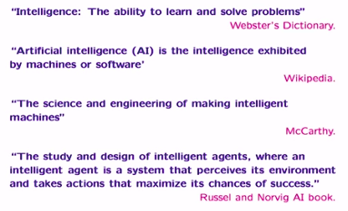
IA
Algunas definiciones

Slide 7
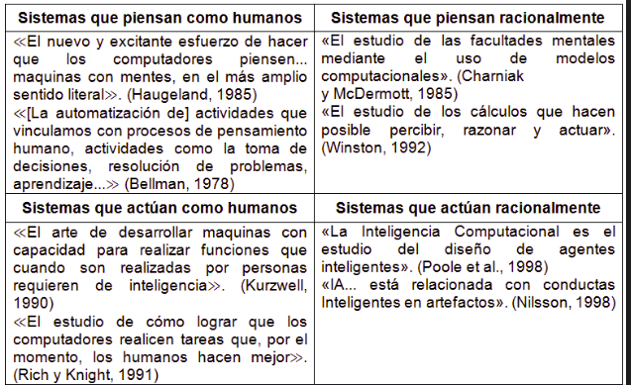
IA 4 enfoques

Slide 8
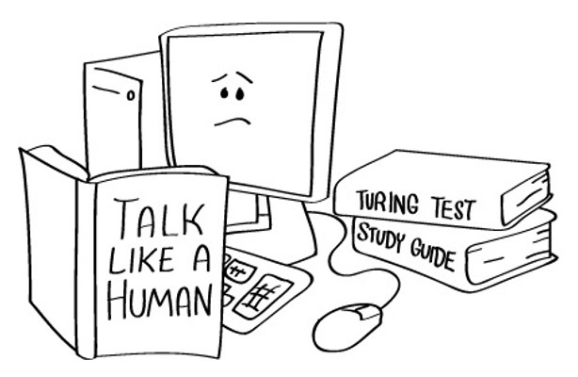
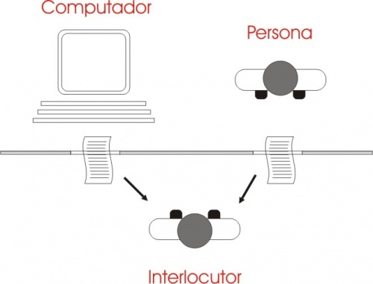
Prueba de Turing
Prueba de Turing(Enfoque de sistemas que actuan como humanos):
La prueba de Turing,consiste en una persona que realiza preguntas y peticiones sin saber quien las atiende, del otro lado existe una persona y un agente atentiendolas aleatoriamente, la prueba de Turing se considera “completada”
cuando la persona no puede distinguir si sus preguntas o peticiones, las responde una persona o un agente artificial. Podemos ver que un agente necesita al menos:
Computer vision
Natural Language
Processing
Aprendizaje
Posiblemente
robotica

Slide 9
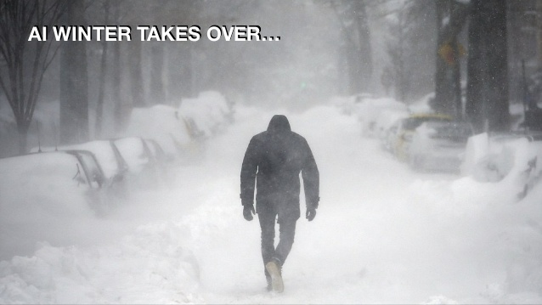
AI Winters
Inviernos de la IA: a lo largo de su historia, la inteligenia artificial ha sufrido varios
periodos “malos” conocidos como “AI winters” en los cuales ha sufrido de falta de
apoyo, falta de interes, poca investigacion y ha sido ignorada … pero actualmente
no estamos en uno de ellos, en los ultimos años ha habido un resurgimiento, hasta
el punto de crearse una “moda” y surgimiento de numerosas aplicaciones.

Slide 10

The rise of DL and AI
El surgimiento de “deep learning”,big data y la nueva era de la IA:en la acutalidad nos
encontramos en una nueva era para la IA, en la cual esta ha experimentado un
crecimiento nunca antes visto en su historia, esto gracias en buena parte al
surgimiento de “deep learning” , modelo matematico de la manera en la cual los cientificos creen que el cerebro realiza calculos y computos.
A su vez “deep learning” ha existido por decadas, pero es hasta ahora en la era
de “big data” que el mundo genera cantidades enormes de datos, y que existe la
tecnologia(como clusters, GPUs) para poder almacenar y procesar estas cantidades enormes de informacion,esto ha permitido a cientificos crear avances y a ingenieros usar
esta tecnologia para construir nuevas aplicaciones de IA.

Slide 11
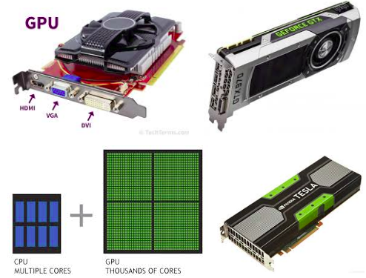
The rise of DL and AI
Ejemplo de GPU vs CPU

Slide 12
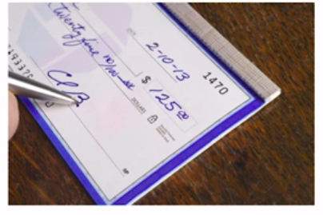
Ejemplos y aplicaciones
Asistentes por comandos de voz(Ejemplo: Siri,Alexa,Cortana)
https://youtu.be/MKRwV3DTVLo?t=7
Reconocimiento de letras y digitos escritos a mano(por ejemplo en cheques)
Traductores de idiomas: por ejemplo google translate,usa IA para traducir
entre mas de 100 idiomas

Slide 13
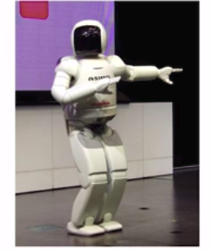

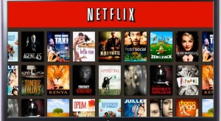
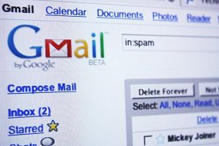
Ejemplos y aplicaciones
Robotica
Deteccion de Spam y correo sospechoso
Sistemas de recomendacion:

Slide 14
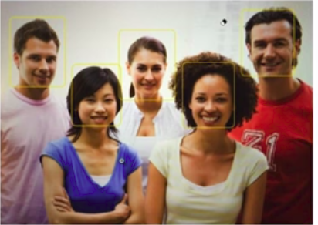

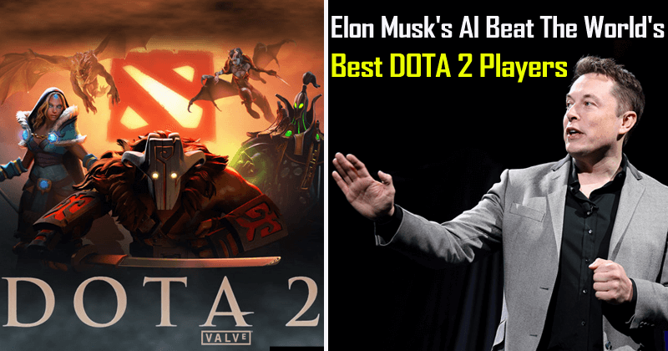
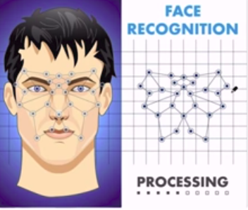
Ejemplos y aplicaciones
Reconocimiento Facial
Juegos

Slide 15
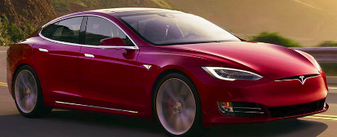
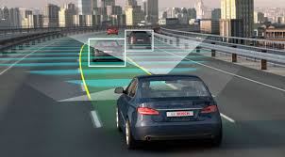
Ejemplos y aplicaciones
Vehiculos Autonomos
Drive.AI
Vehiculo inteligente predice accidente

Slide 16
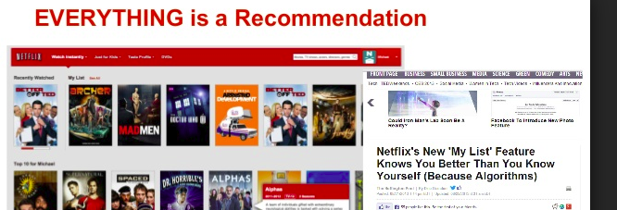
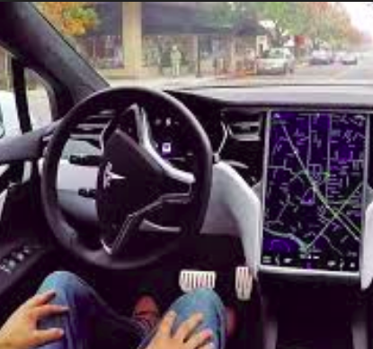
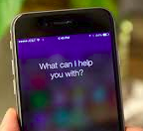
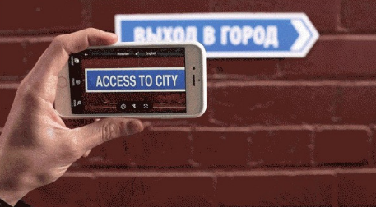

Slide 17
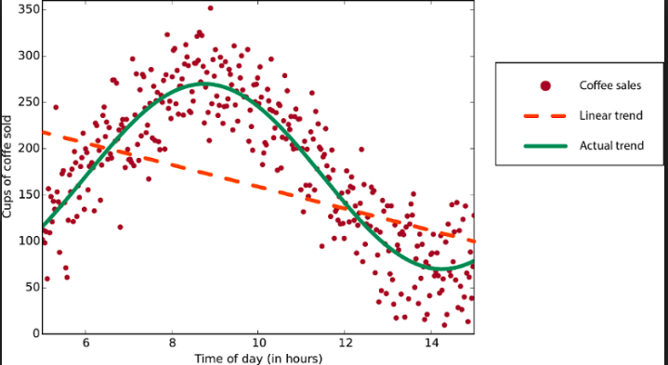
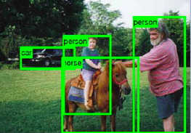

Slide 18
Otras aplicaciones
Computer Vision: identificacion de objetos y personas en imagenes o videos
Computer Vision: aplicaciones de diagnostico medico
Natural Language Processing: chatbots
Natural Language Processing: analisis de emociones.
Deteccion de fraudes en entidades financieras
Deteccion de anomalias en lineas de produccion.
Forecastings extremadamente precisos.
Segmentacion de clientes.
Advertising(saber que anuncios mostrar para maximizar ingresos)
Algoritmos Generativos
Muchas mas...

Slide 19
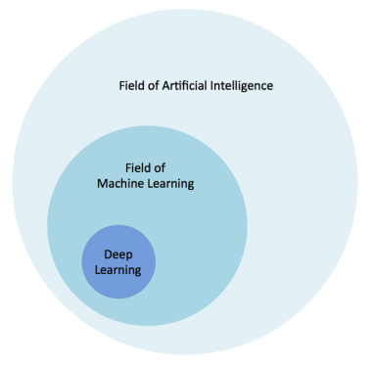
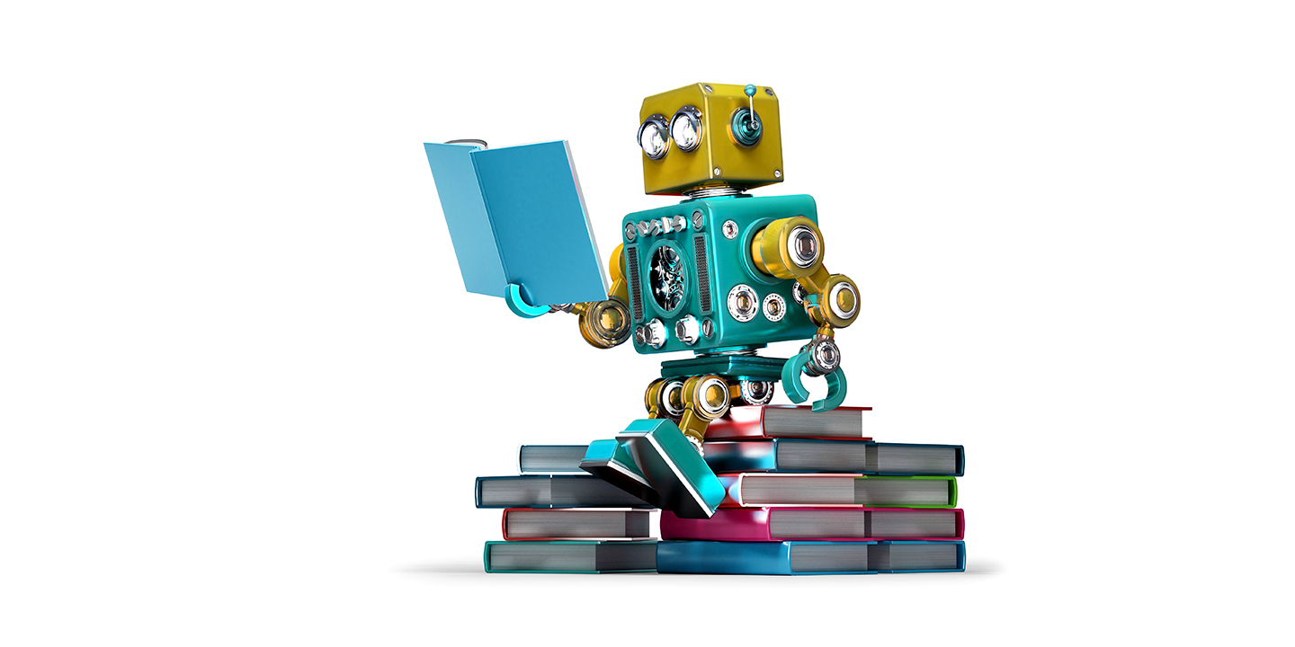
IA,ML,DL
Inteligencia Artificial
Machine Learning
Deep Learning

Slide 20
IA,ML,DL
Machine Learning
"A computer program is said to learn from experience E with respect to some class of tasks T and performance measure P if its performance at tasks in T, as measured by P, improves with experience E."
Sub-rama de la inteligencia artificial que consiste en la creación de aplicaciones inteligentes que "aprenden" a resolver problemas sin ser programadas explícitamente,
lograndolo a partir de ser expuestas a ejemplos existentes

Slide 21
IA,ML,DL
Machine Learning(definicion mas intuitiva y relacionada a DS)
Aplicaciones que mejoran su rendimiento en alguna tarea,
a partir de su exposicion a DATOS de ejemplo,ya que se
adaptan para identificar patrones en los mismos.
No necesitamos definir reglas manualmente, o identificar patrones, dejamos que un algoritmo defina estas reglas y patrones a partir de datos previamente recolectados.
Ejemplos:
una empresa ha recolectado datos de campañas de marketing y su performance una vez ejecutadas. Puede entrenar un agente de ML con estos datos para que este agente aprenda a predecir el performance de futuras campañas antes de invertir tiempo y recursos en ella.
Una empresa usa ML para identificar de sus datos segmentos de clientes

Slide 22
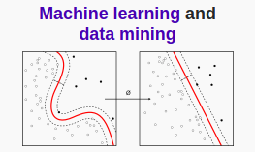
Relacion con Data Mining
Big Data y Business Intelligence
Machine learning tiene relación directa e incluso en ocasiones se usa como sinónimo de "data mining" ya que se comparten muchas herramientas,técnicas y algoritmos. Como ejemplo , veamos en wikipedia la definicion de "support vector machine" o "k means".
Esto a su vez provoca que tenga una relacion directa con otras areas tradicionales
como inteligencia de negocios y data analytics, incluso algunos lo ven como el proximo
paso o la evolucion de estas.
Mi vision personal? Inteligencia de negocios se encuentra con inteligencia artificial.

Slide 23
Relacion con Data Mining
Big Data y Business Intelligence
“You can’t do AI without machine learning. You also can’t do machine learning without analytics, and you can’t do analytics without data infrastructure.” Hilary Mason
“Artificial Intelligence is the goal, machine learning is the rocket, and big data
is the fuel”
Los datos , su calidad y cantidad , son el corazon de una aplicacion de ML.
Si queremos crear aplicaciones inteligentes, o llevar la inteligencia de negocios
tradicional al siguiente nivel, necesitamos ML.
Pero no olvidemos que ML no es la unica area de IA aun que es una de las mas
exitosas

Slide 24
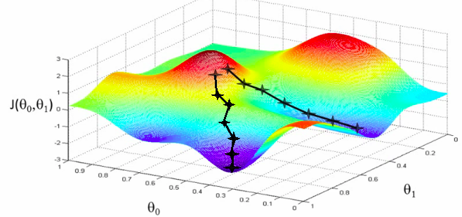
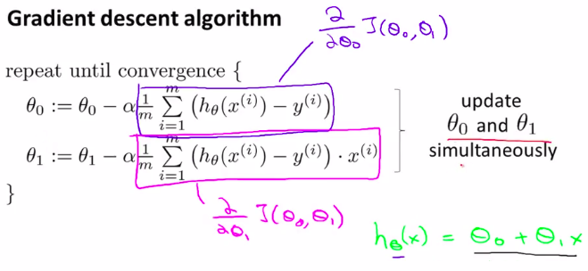
Relacion con estadistica,
calculo,algebra lineal y otras ciencias
Machine learning posee una fuerte influencia de la estadistica tradicional y
analisis probabilistico,por lo cual es muy comun que profesionales de la estadistica incursionen en ML
Posee tambien una fuerte relacion con matematicas, especificamente calculo
multivariable(derivadas,gradientes y optimizacion) y algebra lineal(operaciones
vectoriales y matriciales), fisica en menor medida(momentum)
Aun que existen paquetes de software que esconden estos detalles al programador,
si deseas entender , dominar y practicar de manera exitosa ML, AI ,necesitas
dominar los conceptos basicos de estas ciencias, y como se aplican a ML e IA.

Slide 25
Cursos relevantes en el pensum de
la carrera de ingenieria en sistemas
Cursos relevantes en el pensum de ingenieria en sistemas
Algoritmos y estructuras de datos
Estadistica,analisis probabilistico
Algebra lineal:vectores, matrices, tensores y operaciones entre estos tal como el producto punto.
Calculo multivariable: derivadas y gradientes, curvas de nivel ,optimizacion
Fisica: momentum
Hay influencia de otras ciencias, por ejemplo economia!
Bases de datos: los datos son el combustible de los algoritmos de IA.

Slide 26
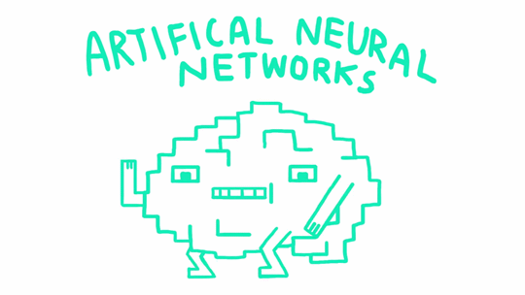
Deep learning y redes neuronales
Sub-rama de ML que ha proveido grandes avances y nuevas aplicaciones a la inteligencia artificial.
Modelo matematico de como los cientificos
creen que el cerebro realiza operaciones
Ha existido por decadas,pero es hasta ahora en la era de “big data”, cloud computing, clusters y sistemas distribuidos.

Slide 27
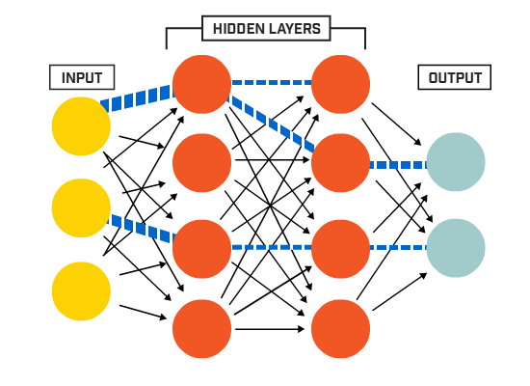
Deep learning y redes neuronales
Existen diversas arquitecturas, pero la arquitectura basica consiste en neuronas que realizan un calculo a sus valores de entrada y envian su resultado a otras neuronas a traves de conexiones con “pesos” entre neuronas.
La red aprende los valores optimos de estos pesos por si misma a traves de el proceso de “entrenamiento”

Slide 28
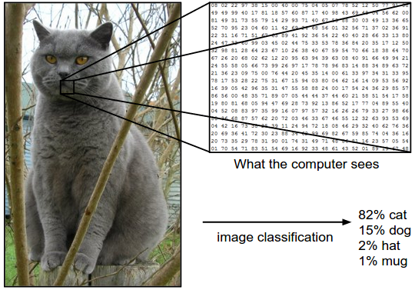
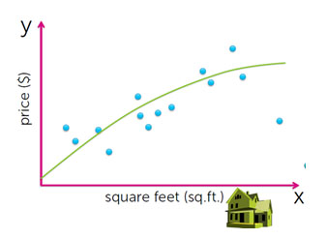
Tipos de aprendizaje
Aprendizaje supervisado: el tipo mas comun, consiste en dar al algoritmo datos de la forma .
(x,y) o (entrada,salida) y el algoritmo aprendera una funcion que mapea los valores de x , a y . X puede ser data estructurada, imagenes, o cualquier tipo de dato que pueda llevarse a una representacion numerica.
Si y es un valor numerico continuo, es regresion
Si y es un valor discreto, como una categoria es classificacion

Slide 29
Aprendizaje No-supervisado: en este tipo, el dataset no tiene la forma (X,Y) por lo cual el algoritmo no puede aprender a dar un valor Y a otros valores X, en el aprendizaje no supervisado decimos al algoritmo “Aca esta la data, por favor encuentra algun patron o estructura en ella”.
Algunos ejemplos y aplicaciones son:
Reduccion de dimensionalidad: tenemos un dataset altamente dimensional(muchas columnas) y queremos reducirlo a una representacion con menos dimensiones para analizarlo mas facil,o crear representaciones que ocupen menos memoria o disco.
Clustering:El clustering consiste en solicar al algoritmo encontrar grupos relacionados en la data, un uso comun es segmentacion de clientes,o agrupacion de documentos por topicos similares.
Word2vec: utilizado en natural language processing, consiste en convertir palabras a representaciones vectoriales con semantica incrustada.
Deteccion de anomalias: sistemas de alertas de fraudes en entidades financieras, piezas defectuosas en fabricas y similares.

Slide 30
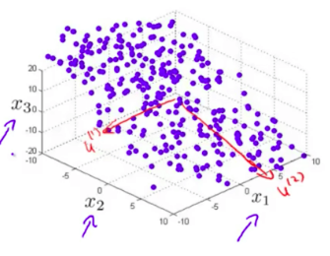
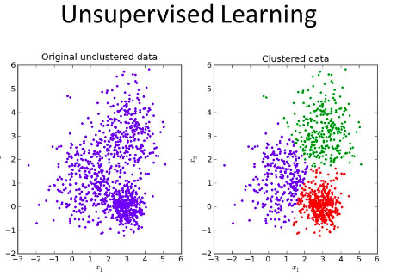
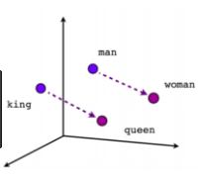
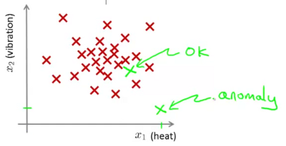
Aprendizaje no supervisado

Slide 31
Aprendizaje por refuerzo
Se basa en recompensas y castigos.
Se coloca a un agente en un ambiente, el agente percibe
el estado del ambiente y toma una accion segun su
politica, la accion en ese estado le puede traer una recompensa
o un castigo y llevarlo a un nuevo estado
, el agente actualiza su politica en funcion de esto para futuras
ocasiones, hasta que se vuelve optimo en cumplir un objetivo
en ese ambiente.
Resultados espectaculares recientemente encaminados a
AGI(artificial general intelligence).

Slide 32
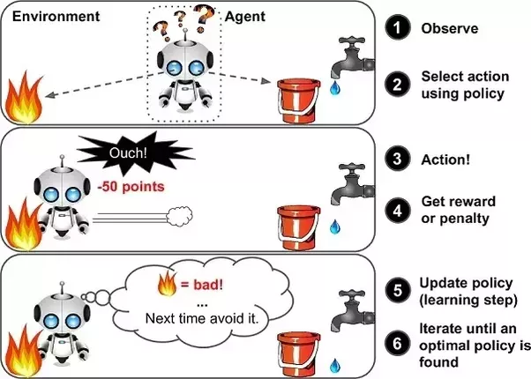
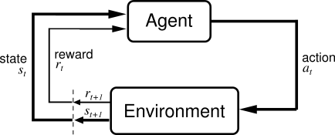
Aprendizaje por refuerzo
https://www.youtube.com/watch?v=V1eYniJ0Rnk
Ejemplo:OpenAI gym

Slide 33
Aprensizaje por refuerzo:
Videojuegos: deepMind y OpenAi han creado agentes que aprenden a vencer videojuegos con performance superior al humano
Self driving cars: Toman de entrada , el resultado de otros sub-sistemas de IA como reconocimiento de imagenes para aprender de refuerzos y castigos, el mejor estilo de conduccion.
Chatbots: algunos chatbots reciben recompensas o castigos en funcion de que tan acertada fue su respuesta(accion) .

Slide 34
Muchas gracias
Preguntas o comentarios?
Muchas gracias

